Slide 1
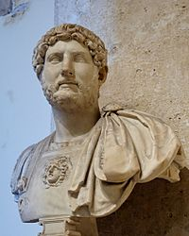
ΑυτοκρατοραΣ ΑδριανοΣ
Notes:
1

Slide 2
Πολιτικός, ταξιδευτής & βαθιά θρησκευόμενος
Ο Πόπλιος Αίλιος Τραϊανός Αδριανός (Publius Aelius Traianus Hadrianus, 24 Ιανουαρίου 76 - 10 Ιουλίου 138), ήταν Ρωμαίος αυτοκράτορας κατά τα έτη 117–138, καθώς επίσης στωικός και επικούρειος φιλόσοφος. Αποτελεί τον τρίτο από τους λεγόμενους "Πέντε Καλούς Αυτοκράτορες". Η βασιλεία του είχε ένα διστακτικό ξεκίνημα, μια ένδοξη περίοδο ακμής και ένα τραγικό επίλογο.
Notes:
2

Slide 3
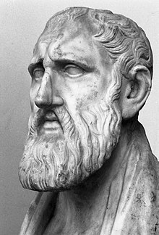
Ο Στωικισμός αποτελεί μία σημαντική φιλοσοφική σχολή των Ελληνιστικών και Ρωμαϊκών χρόνων (300 π.Χ. – περίπου 250 μ.Χ.), η οποία ιδρύθηκε στην Αθήνα από τον Ζήνωνα τον Κιτιέα με κέντρο την «Ποικίλη Στοά» από όπου και πήρε το όνομά της η Σχολή.
Notes:
3

Slide 4
Στωική φιλοσοφία: αρχές
Κατά τους Στωικούς, η ανθρώπινη φύση είναι τμήμα της παγκόσμιας φύσης, η οποία καθοδηγείται και κυβερνάται από τον συμπαντικό νόμο της Λογικής. Ο άνθρωπος, ως έλλογο ον, συγγενεύει όχι μόνο με τα άλογα ζώα αλλά και με τους Θεούς και πέραν του ενστίκτου διαθέτει και ηθική αίσθηση.
Φυσιοκρατία χαρακτηρίζεται η θεωρία εκείνη που θέτει υπέρτατη δύναμη την αυθυπαρξία της Φύσης.
Notes:
4

Slide 5
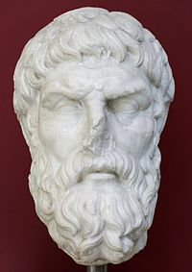
Ο Επίκουρος (341 π.Χ. – 270 π.Χ.) ήταν Έλληνας φιλόσοφος. Ίδρυσε δική του φιλοσοφική σχολή, με το όνομα Κήπος του Επίκουρου, η οποία θεωρείται από τις πιο γνωστές σχολές της ελληνικής φιλοσοφίας.
Notes:
5

Slide 6
Επικούρεια φιλοσοφία: αρχές
Βασικές αρχές της διδασκαλίας του είναι οι εξής:
- με τον θάνατο έρχεται το τέλος όχι μόνο του σώματος αλλά και της ψυχής
- οι θεοί δεν επιβραβεύουν ή τιμωρούν τους ανθρώπους
- το σύμπαν είναι άπειρο και αιώνιο
- τα γενόμενα στον κόσμο συμβαίνουν τελικά, με βάση τις κινήσεις και τις αλληλεπιδράσεις των ατόμων που διακινούνται στον κενό χώρο
Επίκουρος αρνήθηκε κάθε θεία παρέμβαση στον κόσμο και κάθε τελολογική ερμηνεία
Notes:
6

Slide 7
Μεσόγειος: mare nostrum
TO ΡΩΜΑΪΚΟ ΚΡΑΤΟΣ
ΤΟΝ 1ο ΚΑΙ ΤΟ 2ο ΑΙΩΝΑ μ.Χ
Notes:
7

Slide 8
ΟΙ ΔΙΕΘΝΕΙΣ ΕΜΠΟΡΙΚΟΙ ΔΡΟΜΟΙ ΤΟΝ 1ο ΚΑΙ ΤΟ 2ο ΑΙΩΝΑ μ.Χ
-------------- χερσαίοι δρόμοι
- - - - θαλάσσιοι δρόμοι
Notes:
8

Slide 9
Τα Ταξίδια του Αδριανού
Πέρασε κάτι παραπάνω από το μισό της βασιλείας του εκτός της Ιταλικής Χερσονήσου
Βρετανία
Παρθία (Περσία) και Ανατολία (Εύξεινο Πόντο & Μικρά Ασία)
Ελλάδα
Επιστροφή στην Ιταλία
Ελλάδα και Ασία
Ελλάδα, Παλαιστίνη και Ιλλυρικό (Δαλματία)

Slide 10
Η θρησκευτική πολιτική του στηρίχθηκε στο εξής τρίπτυχο:
Μέτρα για τόνωση της παραδοσιακής αρχαίας ελληνικής θρησκείας,
ενθουσιασμός για την αρχαία ελληνική θρησκεία,
και πάθος για την αιγυπτιακή λατρεία.

Slide 11
Κατά τη διάρκεια της βασιλείας του, ο Αδριανός αναβίωσε τον αρχαιοελληνικό πολιτισμό που είχε αρχίσει να χάνει την αίγλη του.
Το 124 μ.Χ. πραγματοποίησε την πρώτη του επίσκεψη στην Ελλάδα και συμμετείχε στα Ελευσίνια μυστήρια.
Σύμφωνα με τον Παυσανία, οι Έλληνες για να τον τιμήσουν τοποθέτησαν ένα άγαλμα του μέσα στο Παρθενώνα....
Notes:
11

Slide 12
Αναβίωση ελληνικής Θρησκείας
Η υπεράσπιση της αρχαίας ελληνικής θρησκείας δεν ήταν τυχαία.
Απώτερος στόχος της ήταν η αποκατάσταση μνημείων αφιερωμένων στη Ρώμη.
Αναφέρουμε ενδεικτικά τη μακρόχρονη και σοβαρότατη συζήτηση σχετικά με τις τροποποιήσεις του Πάνθεον του Αγρίππα.

Slide 13
Προγραμματισμένα κάλεσε το 131/2μ.Χ. ο Αδριανός τις ελληνικές πόλεις να μετάσχουν σ’ ένα μόνιμο «Συνέδριον των Πανελλήνων» με έδρα την Αθήνα.
Σκοπός αυτού του Πανελληνίου ήταν η αναβίωση της κλασσικής Ελλάδας και η ενίσχυση του γοήτρου των Ελευσινιακών Μυστηρίων.
Ο ίδιος ο αυτοκράτορας λατρεύτηκε ως Πανελλήνιος.

Slide 14
Ένα πολύ σημαντικό κτήριο του Αδριανού στην Αθήνα ήταν το Πάνθεον (θεοῖς τοῖς πᾶσιν ἱερόν κοινόν), όπου ήταν αναγεγραμμένες αναφορές για όλα τα ιερά κτήρια , τα αναθήματα και στις δωρεές του αυτοκράτορα προς τις πόλεις των Ελλήνων αλλά και των Βαρβάρων. Το Πάνθεον ταυτίστηκε με τα εντυπωσιακά ερείπια ενός τρίκλιτου ναού στην οδό Αδριανού στην Πλάκα.

Slide 15
Ελευσίνια Μυστήρια
Ο φιλελληνισμός του βέβαια διαφαίνεται και στο θρησκευτικό τομέα.
Έδειξε ιδιαίτερο ενδιαφέρον για τα μυστήρια, τα Ελευσίνια και τα Διονύσια.
Μυήθηκε μάλιστα στο τελετουργικό των Ελευσίνιων Μυστηρίων.

Slide 16
Ας μην ξεχνάμε ότι τα Ελευσίνια μυστήρια ήταν ιδιαίτερα δημοφιλή κατά το 2^{ο} μΧ αιώνα και ο Αδριανός, φύση ιδιαίτερα περίεργη, ήταν φυσικό να νοιώσει μια έλξη για αυτά. Δεν πρόκειται εξάλλου για μεμονωμένο περιστατικό.
Πρόκειται για μια χρονική περίοδο κατά την οποία υπάρχει η τάση αναβίωσης του αρχαίου ελληνικού πνεύματος και κόσμου.

Slide 17
Είναι φυσικό λοιπόν να σπεύσει να εκμεταλλευτεί υπέρ του, αυτήν την τάση, δείχνοντας προσωπικά, ένα ιδιαίτερο ενδιαφέρον για αυτά τα «μυστήρια».

Slide 18
Πότε μυήθηκε στα μυστήρια
Ο Αδριανός όταν ήλθε στην Αθήνα και μυήθηκε στα Ελευσίνια Μυστήρια, κατασκεύασε και γέφυρα στον Ελευσινιακό Κηφισό. Επειδή είναι γνωστό, ότι ο Αδριανός μυήθηκε στα Μυστήρια μεταξύ των ετών 124-125 μ.Χ., τότε πρέπει να τοποθετηθεί και η κατασκευή της γέφυρας. Ο Παυσανίας επισκέφθηκε την Ελευσίνα 25 χρόνια μετά την πολύμηνη παραμονή του Αδριανού στην Αθηνά και ίσως έμαθε, πως αφορμή στην κατασκευή της γέφυρας, έδωσε μια πλημμύρα του Κηφισού το φθινόπωρο του 125 μ.Χ.

Slide 19
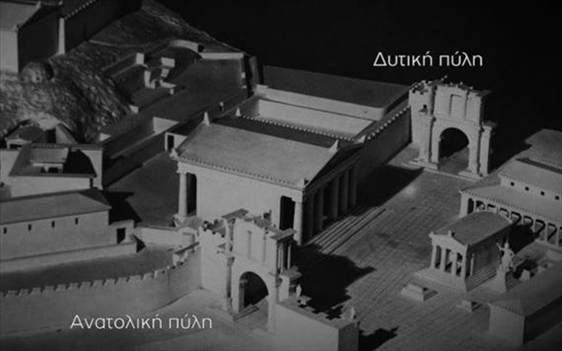
Στον προαύλιο χώρο του Ιερού της Ελευσίνας στήθηκαν από τους Πανέλληνες δύο μνημειακές πύλες , η μία στο τέλος του δρόμου που ερχόταν από την Πελοπόννησο και η άλλη στο τέλος του δρόμου που ερχόταν από το λιμάνι της Ελευσίνας. Και οι δυο ήταν πιστά αντίγραφα της πύλης του Αδριανού στην Αθήνα. Οι επιγραφές με μεγάλα γράμματα στις δυο όψεις τους πληροφορούσαν τους επισκέπτες ότι είχαν στηθεί για τις δύο θεές της Ελευσίνας και για τον αυτοκράτορα, εννοώντας τον Ολύμπιο αυτοκράτορα Αδριανό.

Slide 20
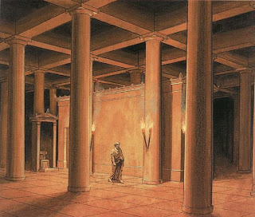
Τα Ελευσίνια Μυστήρια
Η ουσία των Ελευσίνιων μυστηρίων παραμένει για τον σύγχρονο άνθρωπο αλλά και στην αρχαιότητα για κάθε αμύητο, κάτι το άγνωστο.
Το αίτιο για αυτήν την μυστικότητα μπορεί να θεωρηθεί ότι, ”πατάει” σε δυο βάσεις, μια θρησκευτικού και μια πολιτικού χαρακτήρα.

Slide 21
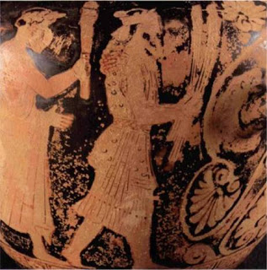
Όσο αφορά την θρησκευτική πλευρά του ζητήματος, μια αναδρομή στον ομηρικό ύμνο είναι αρκετή. Στο τέλος λοιπόν του ύμνου προς τη Δήμητρα διαβάζουμε: “Η Δήμητρα μύησε όλους εις τα σεβαστά μυστήρια της, τα οποία δεν επιτρέπετε ούτε να τα παραμελούμε, ούτε να τα διερευνούμε, ούτε να τα κοινολογούμε”

Slide 22
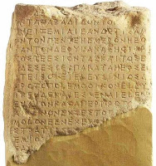
Όσο αφορά τώρα την πολιτική-νομική πλευρά του ζητήματος, θα πρέπει να σημειωθεί πως υπήρχε για τα μυστήρια η επιβολή δια του νόμου της ιερής τους μυστικότητας. Όποιος δηλαδή τύγχανε γνωστής των όσων γίνονταν την νύχτα στο εσωτερικό του τελεστηρίου και προέβαινε στην κοινοποίηση τους, τιμωρείτε με την ποινή του θανάτου.

Slide 23
Τα μεγάλα μυστήρια διαρκούσαν εννέα ημέρες , όσο και η περιπλάνηση της Δήμητρας
Από το ένα μέρος ήταν το αγροτικό στοιχείο, το οποίο αποτελεί και την βασικότερη δικαιοδοσία της Θεάς, ως Θεάς της γεωργίας και δότειρας όλων των αγαθών που βγαίνουν για τους ανθρώπους από τα σπλάχνα της μητέρας Γης.

Slide 24
Από το άλλο μέρος, βρισκόταν το εσχατολογικό στοιχείο, με την ίδια την Δήμητρα να εγγυάται στους μύστες μια ευτυχισμένη μεταθανάτιο ζωή. Το δεύτερο αυτό στοιχείο θεωρείτε νεώτερο και από μια δεδομένη χρονική περίοδο είχε καταλάβει σημαντική θέση στις πνευματικές αναζητήσεις των Ελλήνων.

Slide 25
Ελληνικές θεότητες
Εντούτοις, θα πρέπει να τονισθεί ότι ο Αδριανός ένοιωθε μια πραγματική κλίση προς τις ελληνικές θεότητες και προσπάθησε με διάφορα μέσα να αναβιώσει και να καλλιεργήσει τη λατρεία τους.
Απόδειξη αυτής του της κλίσης είναι η οικοδόμηση πολυάριθμων ιερών στην Ελλάδα, με υπεροχή στα ιερά του Δία. Αυτή η υπεροχή, μόνο τυχαία δεν μπορεί να θεωρηθεί.

Slide 26
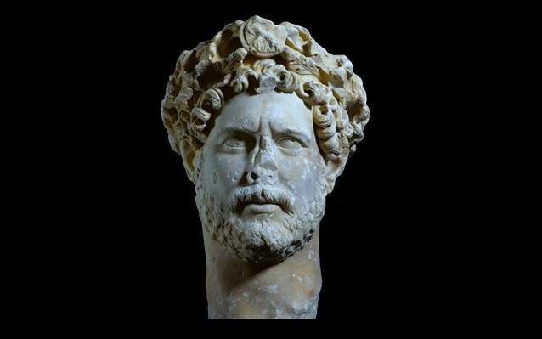
Ο Αδριανός είναι ο πρώτος αυτοκράτορας που απεικονίζεται με γενειάδα φιλοσόφου, Το βλέμμα του αποστρέφεται τα επίγεια και ατενίζει προς τον ουρανό. Το στεφάνι από φύλλα βελανιδιάς φέρει έμβλημα τον αετό του Διός.

Slide 27
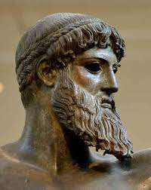
Η θεοποίηση του Αδριανού ως υπόσταση ή ως εκπορευόμενου από το Δία, γνώριζε μεγάλη επιτυχία. Αναρωτιόμαστε λοιπόν μήπως αυτή η θρησκευτική πολιτική ήταν καλά μελετημένη.

Slide 28
Ο Αδριανός στην Αίγυπτο
Αναφορικά με τις ανατολικές θρησκείες μένει παγερά διάφορος.
Αντίθετα, δείχνει υπέρμετρο ζήλο για τις αιγυπτιακές θεότητες.
Και πάλι όμως θέτουμε το ερώτημα: μήπως και αυτή τη φορά πρόκειται για απλή πολιτική;
Η απάντηση θα μπορούσε να δοθεί από το πότε έδειξε αυτή την αγάπη στους αιγυπτιακούς θεούς. Αν την έδειξε από τα πρώτα χρόνια της βασιλείας του ή αν την εκδήλωσε μετά το ταξίδι του στην Αίγυπτο (το 130 μ.Χ.).

Slide 29
Η κοπή νομισμάτων δείχνει ως πιθανότερη εκδοχή να έδειξε αυτό το ενδιαφέρον μετά την επίσκεψή του στην Αίγυπτο. Εύγλωττα θα μπορούσε κανείς να ισχυρισθεί ότι αυτή η αγάπη ταυτίζεται και με την ολίσθηση του προς την ολιγαρχία, κατά τη διάρκεια των τελευταίων ετών της βασιλείας του.
Δεν είναι εξάλλου η πρώτη φορά που οι αυτοκράτορες με τάσεις ολιγαρχίας, μέσα από τη θρησκευτική τους πολιτική, προσεγγίζουν θεότητες του Νείλου.

Slide 30
Εξάλλου, ακόμη και το ίδιο το ταξίδι του Αδριανού στην Αίγυπτο, αποτελεί πολιτική κίνηση.
Επιπλέον, η κοπή νομισμάτων με απεικόνιση θεοτήτων του Νείλου, δηλώνει την προσπάθεια του να νομιμοποιήσει και να εδραιώσει αυτές τις θεότητες στη ρωμαϊκή θρησκεία.
Θεότητες που απεικονίστηκαν σε ρωμαϊκά νομίσματα:

Slide 31
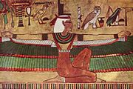
Dea Caelestis : Η"φωτεινή θεά«.
Isis : Δημοφιλής στη Ρώμη. Εμφανίζεται με ένα άροτρο και την πλώρη ενός σκάφους για να υπενθυμίσει στους ανθρώπους ότι η Αίγυπτος παρείχε στη Ρώμη έναν σταθερό ανεφοδιασμό σιταριού.

Slide 32
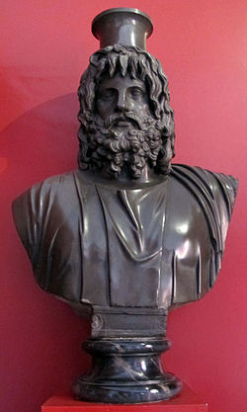
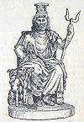
Serapis : Δημοφιλής στη Ρώμη, είναι γενειοφόρος, φορά ψηλό κάλυμμα κεφαλής και φέρνει ένα ραβδί. Συνήθως εμφανίζεται να γνέφει υψώνοντας το χέρι.

Slide 33
Κατά τη μετάβασή του στην Αλεξάνδρεια, διέταξε την αποκατάσταση και την ανακατασκευή του ναού του Σέραπις (Sérapis) και ανέγειρε στη βίλα του στο Τιβόλι, ένα ιερό αφιερωμένο στους αιγύπτιους θεούς που ονομάζονταν Canope.

Slide 34
Αδριανός και Χριστιανισμός
Δε συμφωνούσε καθόλου με τις ταραχώδεις εκδηλώσεις των Εθνικών κατά των Χριστιανών,
δεν έδινε πίστη στις κακές φήμες που διαδίδονταν εναντίον τους και ασφαλώς
δεν επικροτούσε την ελαστικότητα ορισμένων διοικητών και την υποχωρητικότητα που έδειχναν όταν ανέχονταν τις βιαιότητες του όχλου, που παρά τα διατάγματα του Τραϊανού θανάτωναν Χριστιανούς χωρίς νομική διαδικασία.

Slide 35
Το 124 μ. Χ. ο ανθύπατος της Ασίας Γρανιανός έγραψε στον αυτοκράτορα και ζητούσε οδηγίες για το αν έπρεπε να λαμβάνονται υπόψη οι οχλοκρατικές εκδηλώσεις εναντίον των Χριστιανών.
Στην απαντητική του επιστολή ο Αυτοκράτορας:

Slide 36
Ο Ο Αδριανός δεν έμεινε ασυγκίνητος και δεν ήθελε να υφίστανται ταλαιπωρίες οι κάτοικοι της αυτοκρατορίας.
Γι’ αυτό ο Αδριανός απαιτούσε από τους επαρχιώτες να απευθύνουν μόνο ενυπόγραφες κατηγορίες εναντίον των Χριστιανών, τις οποίες θα έπρεπε να είναι έτοιμοι να υποστηρίξουν στα δικαστήρια·
αυτή ήταν για τον Αδριανό η μόνη νόμιμη διαδικασία και όχι οι απλές ανυπόγραφες καταγγελίες και οχλοκρατικές εκδηλώσεις.

Slide 37
Ο Αδριανός είχε ξεκαθαρισμένη γνώμη ότι ο καταγγέλλων έπρεπε να αναλαμβάνει και την ευθύνη για την καταγγελία. Με αυτό τον τρόπο ο Αδριανός έθετε σοβαρό φραγμό στις καταγγελίες, που αν ήταν ανώνυμες και συκοφαντικές θα οδηγούσαν στο θάνατο και αθώους ανθρώπους και μη Χριστιανούς, αφού δε θα ήταν δυνατό να χαλιναγωγηθεί η παραφορά του εθνικού όχλου.

Slide 38
Ο εθνικός όχλος είχε πιστέψει ότι ο Αδριανός θα ικανοποιούνταν από παρόμοιες καταδίκες και θα τις δεχόταν με ενθουσιασμό· διαφορετική όμως ήταν η στάση του, όπως φαίνεται από την επιστολή.

Slide 39
Αυτό εσήμαινε ακόμη ότι τα κρατικά όργανα δε θα πρόβαιναν σε αναζήτηση των Χριστιανών και ο όχλος δε θα παραβίαζε τους νόμους του κράτους.
Εάν στο δικαστήριο αποδεικνυόταν η κατηγορία και έτσι ο Χριστιανός ήταν αποδεδειγμένα παραβάτης των νόμων, ο ανθύπατος όφειλε να τον καταδικάσει ανάλογα με το μέγεθος του παραπτώματος.

Slide 40
Αδριανός και Ιουδαισμός
Στην Ρωμαϊκή αποικία που ξεκίνησε να οικοδομεί στα Ιεροσόλυμα ήθελε να υψώσει ένα νέο παγανιστικό ναό πάνω στα ερείπια του Δεύτερου Ναού της Ιερουσαλήμ που επρόκειτο να αφιερωθεί στον Jupiter - Δίας.
Απαγόρευσε την περιτομή, την οποία θεωρούσε ακρωτηριασμό.

Slide 41
Σύμφωνα με το Βαβυλωνιακό Ταλμούδ, ο Αδριανός συνέχισε τις θρησκευτικές διώξεις των Ιουδαίων, θεωρώντας τον Ιουδαϊσμό, ως την αιτία συνεχών επαναστάσεων.
Κήρυξε εκτός νόμου την Τορά, το εβραϊκό ημερολόγιο και εκτέλεσε Ιουδαίους λόγιους.
Ο ιερός πάπυρος κάηκε τελετουργικά στο Όρος του Ναού.

Slide 42
Στο πρώην σκευοφυλάκιο του Ναού εγκατέστησε δύο αγάλματα, ένα του Jupiter και ένα δικό του.
Σε μια προσπάθεια να διαγράψει κάθε ανάμνηση της Ιουδαίας, αφαίρεσε το όνομά της από το χάρτη και το αντικατέστησε με το Συρία Παλαιστίνα, από τους Φιλισταίους, αρχέγονους εχθρούς των Ιουδαίων και απαγόρευσε στους Εβραίους να εισέρχονται σε αυτήν.

Slide 43
Τα γεγονότα του 133-135 μ. Χ.
Επανάσταση των Ιουδαίων κατά της Ρώμης το 133 μ.Χ.
Και οι Εβραίοι της Παλαιστίνης ξεσηκώθηκαν το 135 μ.Χ. με αρχηγό τους το Βαρ Κόχβα (Βαρχωχεβά, κατά τον Ευσέβιο Καισαρείας) επειδή ο Αδριανός είχε ιδρύσει στην Ιερουσαλήμ ρωμαϊκή αποικία (την Αιλία Καπιτωλίνα*)! Ο Βαρ Κόχβα (γιος άστρου) απέδωσε στον εαυτό του το χωρίο των Αριθμών (24,27) «ανατελεί αστρον εξ Ιακώβ, αναστήσεται άνθρωπος εξ Ισραήλ», παρουσιάστηκε ως Μεσσίας και ξεσήκωσε τους ομοεθνείς του Ιουδαίους.
*βλέπε σύγχρονους εποικισμούς

Slide 44
Στον αγώνα του να καταστείλει την εξέγερση των Εβραίων ο Αδριανός δεν θα άφηνε ανενόχλητους τους Χριστιανούς, παρά το γεγονός ότι οι Χριστιανοί διώχτηκαν και από τους Εβραίους επειδή δεν τους ακολούθησαν στην αποστασία κατά των Ρωμαίων.
(Ευσεβίου, εκκλησιαστική Ιστορία, Α΄ 8).

Slide 45
Η επανάσταση του Κόχβα καταστάλθηκε και πολλοί Ιουδαίοι έχασαν τη ζωή τους έξω από την Ιερουσαλήμ, στην πόλη Βίθθηρα (Biddir). Από τότε απαγορεύτηκε η είσοδος των Εβραίων στα Ιεροσόλυμα, στους Χριστιανούς όμως δόθηκε άδεια να εγκατασταθούν στην ιερή αυτή πόλη.
Οι Χριστιανοί από την εποχή της καταστροφής της Ιερουσαλήμ (το 70 μ. Χ.) από τον Τίτο είχαν εγκαταλείψει την πόλη και έμεναν μέχρι τώρα στην Πέλλα.

Slide 46
Με την επιστροφή τους στην Ιερουσαλήμ επιδόθηκαν στην οργάνωση της Ιεροσολυμιτικής Εκκλησίας, με αρχηγό τον πρώτο εξ Ελλήνων επίσκοπο Ιεροσολύμων Μάρκο.
Εξ΄ αιτίας του Αδριανού επέστρεψαν στην ιερή πόλη.
Από τότε έχουν συνεχή παρουσία των Χριστιανών στα Ιεροσόλυμα μέχρι σήμερα.

Slide 47
Το μυστήριο γύρω από το θάνατο του Αντίνοου
Notes:
47

Slide 48
Στις 24 Οκτωβρίου του 130 μ.Χ. ο Αδριανός μαζί με την γυναίκα του και τον Αντίνοο πραγματοποίησαν μια κρουαζιέρα στον Νείλο. Τότε, όπως αναφέρεται, ο Αντίνοος ενώ κολυμπούσε στο ποτάμι, πνίγηκε.
Στο άκουσμα του θανάτου του Αντίνοου κυκλοφόρησαν διάφορες φήμες.
Πολλοί υποστήριξαν ότι ο θάνατος του Αντίνοου δεν ήταν ένας τυχαίος πνιγμός.
Εκδοχές: ατύχημα, αυτοκτονία, φόνος ή θρησκευτική θυσία

Slide 49
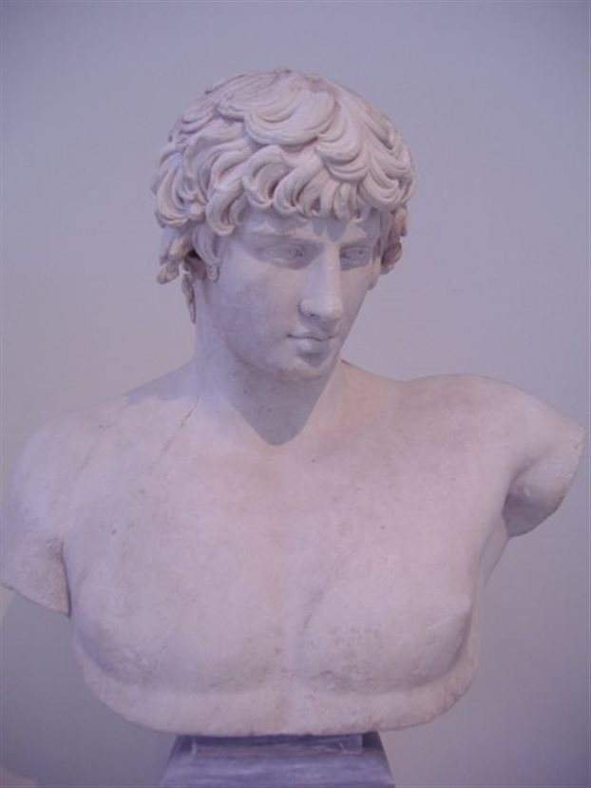

Slide 50
Ακούστηκε ότι συνδεόταν με τη μυστικιστική δράση του αυτοκράτορα….
Ίσως ο Αντίνοος αυτοθυσιάστηκε για να παρατείνει την ζωή του Αδριανού αφού σύμφωνα με μια θεωρία οι μάγοι που τον παρακολουθούσαν του είχαν πει ότι μόνο η αυτοθυσία ενός αφοσιωμένου συντρόφου θα τον γλίτωνε από τον θάνατο.
Αυτοθυσία: κανείς χορηγεί ακόμα και το σώμα του βιώνοντας έτσι μια πληρότητα αγάπης.
«Μείζονα ταύτης αγάπην ουδείς έχει, ίνα τις την ψυχήν αυτού θη υπέρ των φίλων αυτού» Ιωάν.15, 13.

Slide 51
Ανθρωποθυσίες σε όλο τον αρχαίο κόσμο γίνονταν
Από ότι αναφέρει ο Μανέθων, στην Αίγυπτο γίνονταν κάθε μία ημέρα 3 ανθρωποθυσίες στον ναό του Ήλιο στην Ηλιούπολι μέχρι και την εποχή του Αμάσιου.
Αμερικανοί αρχαιολόγοι υποστηρίζουν ότι ανακάλυψαν ευρήματα σε τάφους της Αβύδου τα οποία φανερώνουν ότι στην αρχαία Αίγυπτο γίνονταν ανθρωποθυσίες, από το 2950 π.Χ. και μετά

Slide 52
Η περίπτωση όμως της αυτοθυσίας του Αντίνοου (αν όντως αυτή ήταν η αιτία του θανάτου του) είναι κάτι διαφορετικό.
Ο αυτοκράτορας πόνεσε βαθύτατα. Διέταξε να θεοποιηθεί ο Αντίνοος, έδωσε σε πόλεις το όνομά του, έκοψε μετάλλια με την μορφή του και αγάλματά του κατασκευάστηκαν σε όλα τα μέρη της αυτοκρατορίας. Προς τιμήν του ανεγέρθηκαν ναοί στην Βιθυνία, την Μαντίνεια στην Αρκαδία, και στην Αθήνα, ενώ οργανώθηκαν και εορτές για να τον τιμήσουν.

Slide 53
Προς τιμή του έχτισε κοντά στον Νείλο την μοναδική ρωμαϊκή πόλη στην Αίγυπτο, την Αντινοόπολη.
Γλύπτες και ζωγράφοι αποθανάτισαν το κάλλος του περίφημου νεανία σε κάθε πολύτιμη ύλη, μάρμαρο, χαλκό, πολύτιμους λίθους, νομίσματα, μετάλλια.
Δόθηκε το όνομά του σε ένα από τα αστέρια, το οποίο πίστευαν ότι πρώτη φορά εμφανίσθηκε στον ουρανό.

Slide 54
Ο Αδριανός άφησε την τελευταία του πνοή σε ηλικία 62 ετών.
Η μοίρα του το έφερε να ταξιδεύει και μετά θάνατον:
Κηδεύτηκε αρχικά στους Πουτέολι (σημ. Pozzuoli), κοντά στις Βαΐες.
Λίγο αργότερα, τα λείψανά του μεταφέρθηκαν στη Ρώμη και θάφτηκαν στους Κήπους της Δομιτίας.
Μετά την ολοκλήρωση του Μαυσωλείου του Αδριανού στη Ρώμη το 139, το σώμα του αποτεφρώθηκε και οι στάχτες του τοποθετήθηκαν εκεί μαζί με της συζύγου του.

Slide 55
Σύμφωνα με την Historia Augusta ο αυτοκράτορας Αδριανός λίγο πριν αναπαυθεί συνέθεσε το ακόλουθο ποίημα:
Μικρή ψυχή, περιπλανώμενη και γητεύτρα
Φιλοξενούμενη και σύντροφε του σώματος
Που σύντομα θα αναχωρήσεις για τόπους
Σκοτεινούς, παγωμένους και ομιχλώδεις
Ένα τέλος σε όλα σου τα αστεία...*
*Επίκουρος: με τον θάνατο έρχεται το τέλος όχι μόνο του σώματος αλλά και της ψυχής

Slide 56
ΒΙΒΛΙΟΓΡΑΦΙΑ
Historia Augusta: Βιος του Αδριανού
Beaujeu J., Les empereurs romains et leur politique réligieuse,
Lambrechts P. Les empereurs romains et leur politique religieuse. In: Revue belge de philologie et d'histoire, tome 35, fasc. 2, 1957. pp. 495-511.
Yourcenar M., Mémoires d’Hadrien, Editions Gallimard, 1974.
Ευσεβίου, εκκλησιαστική Ιστορία

